Slide 1
“RELACIONES ENTRE LAS CARACTERÍSTICAS EDAFOLÓGICAS Y LAS VARIABLES DASOMÉTRICAS DE TRES ESPECIES ARBÓREAS PLANTADAS EN SUELOS PERTURBADOS POR LA ACTIVIDAD PETROLERA”
Enrique Gabriel Espinoza Montaluisa

Slide 2
CONTENIDO DE LA EXPOSICIÓN
Introducción
  Problema
  Justificación e importancia
Objetivos
Metodología
Resultados y discusión
Conclusiones
Recomendaciones

Slide 3
INTRODUCCIÓN
PROBLEMA
La Amazonía ecuatoriana comprende 118 422 km² (41,8 % del territorio), alberga una gran biodiversidad (IGM, 2010).
Las actividades de extracción petrolera afectan a 4,2 millones de ha de bosques (Guaranda, 2014).
Principales impactos:
-Afectación de la cobertura arbórea.
-Aceleración del proceso de erosión,
-Contaminación de los suelos y fuentes de agua (Bertzky y cols., 2011).
Notes:
MEJORAR LA PRESENTACION, USE IDEAS PRINCIPALES Y ELIMINE TEORIA (LATA)
Decir distinto a lo que esta escrito

Slide 4
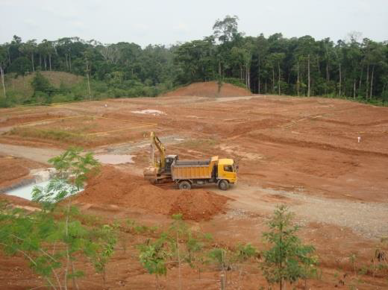
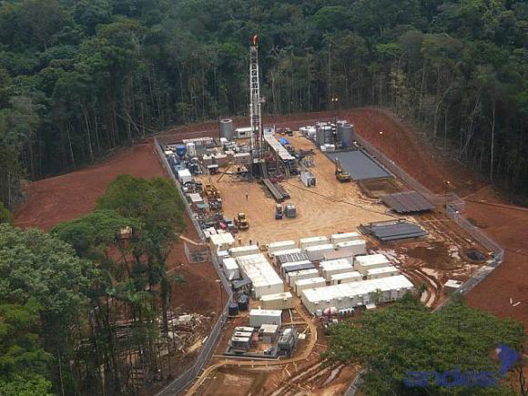
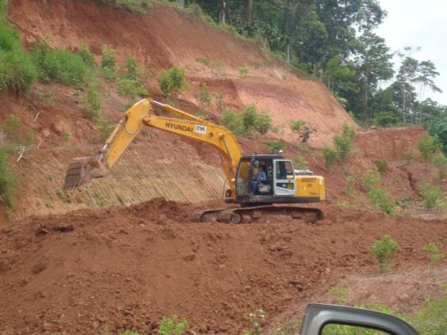
Celdas de Lodos y Ripios
Plataformas de Pozos
Petroleros
Unidades de Tratamientos
de Suelos

Slide 5
INTRODUCCIÓN
JUSTIFICACIÓN E IMPORTANCIA
Es necesario la recuperación de estos sitios afectados.
Es menester continuar con el proceso de evaluación del crecimiento de las especies y sus efectos sobre los suelos
Villacís y cols. (2016 a; b) iniciaron el proceso de remediación sobre estos sitios.

Slide 6
OBJETIVOS
GENERAL
Evaluar las relaciones entre las características edafológicas y las variables dasométricas de tres especies arbóreas plantadas sobre suelos perturbados por la actividad petrolera en la Amazonía del Ecuador.

Slide 7
OBJETIVOS
ESPECÍFICOS
Analizar el crecimiento de tres especies forestales implementadas hace cinco años en suelos afectados por las actividades de extracción de petróleo.
Determinar las características de los suelos que circunscriben a cada una de las tres especies arbóreas, luego del quinto año de su establecimiento.
Describir las asociaciones entre las características edafológicas y las características dasométricas de las tres especies arbóreas que mostraron mejor desempeño.

Slide 8
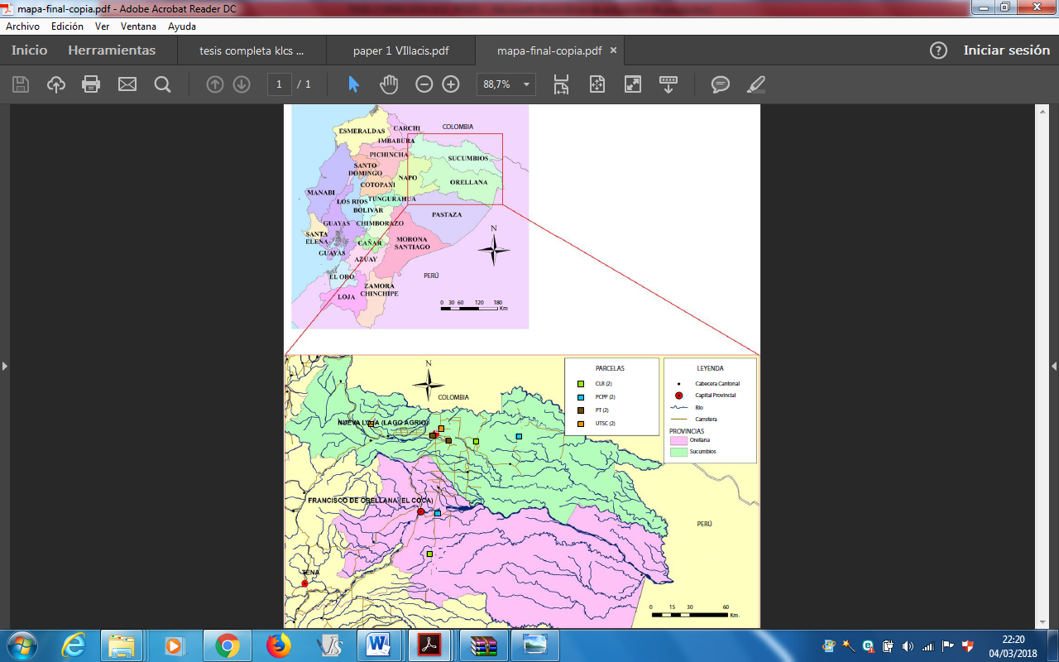
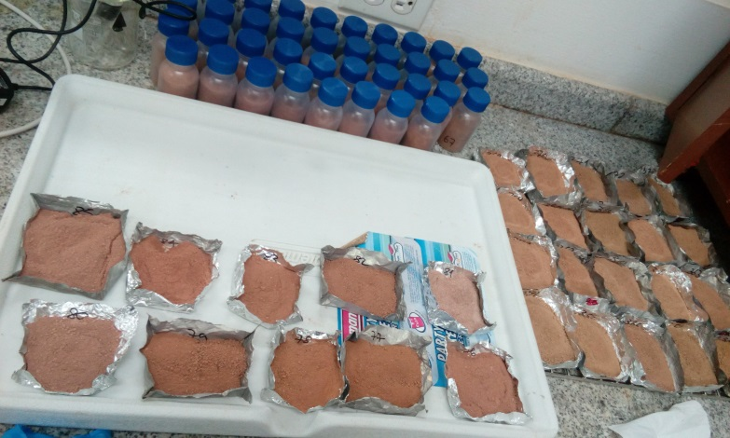

METODOLOGÍA
UBICACIÓN POLÍTICA
FASE DE CAMPO
FASE DE LABORATORIO
Laboratorio de Química Ambiental
CITGAV – PAM
Laboratorio de Suelos
IASA – ESPE
Clima: Cálido - húmedo
Altitud: Entre 232 a 303 m snm
° T: Desde 17 a 42 °C
Precipitación media anual: 3 000 mm
H.R: 85 %
Bosque siempre verde de tierras bajas

Slide 9
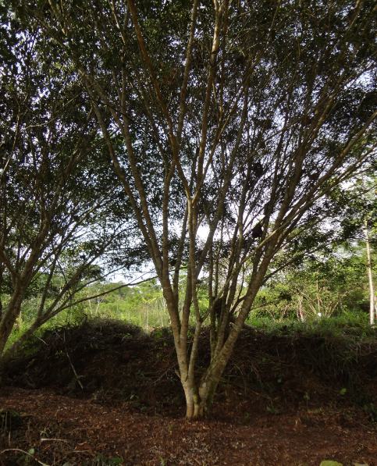
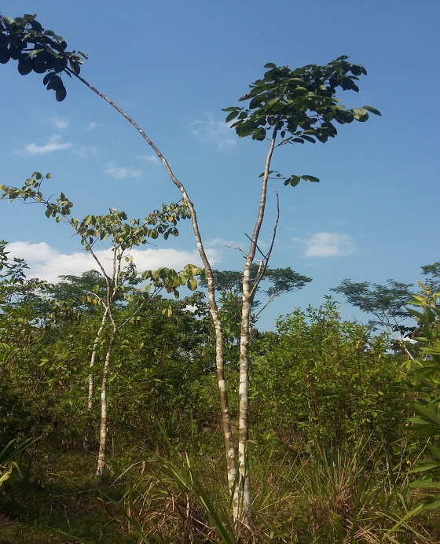
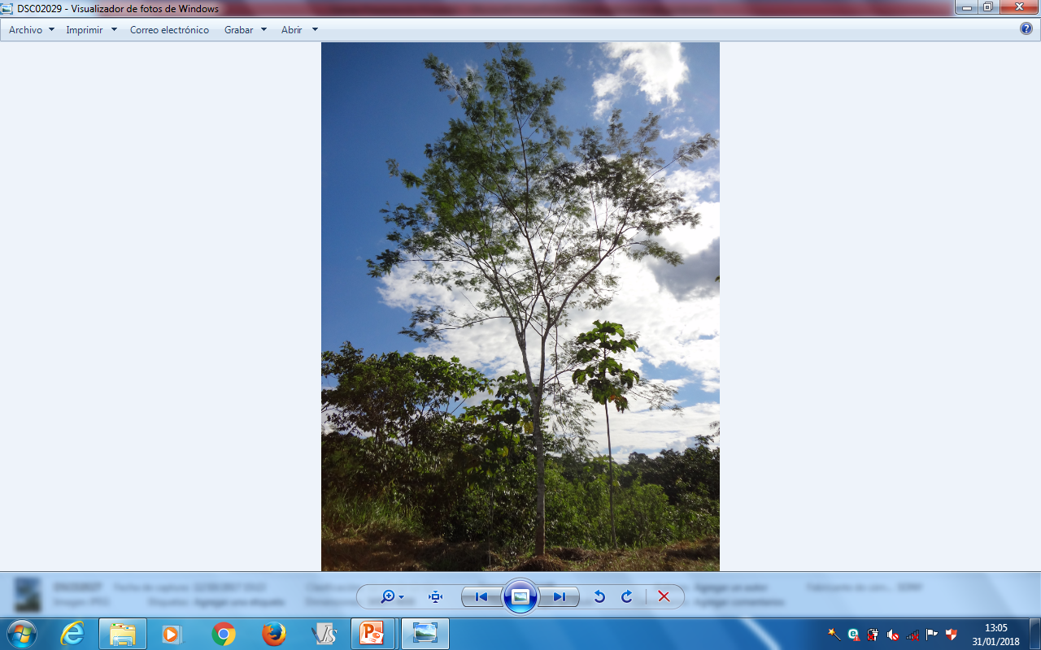
METODOLOGÍA
SELECCIÓN DE LAS ESPECIES
Las especies arbóreas fueron seleccionadas tomando en cuenta estudios preliminares (Villacís y cols., 2016).
Zygia longifolia
Platymiscium pinnatum
Piptadenia pteroclada
Notes:
Mejor desempeño y comportamiento en los primeros dos años, mayor sobrevivencia, mayor altura y crecimiento en diámetro.
Especies endemnicas, diferentes usos, familia fabacea.
Beneficios economicos y ecologicos

Slide 10
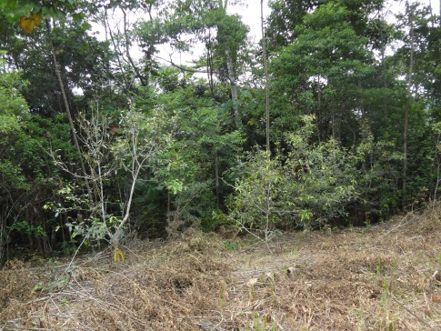
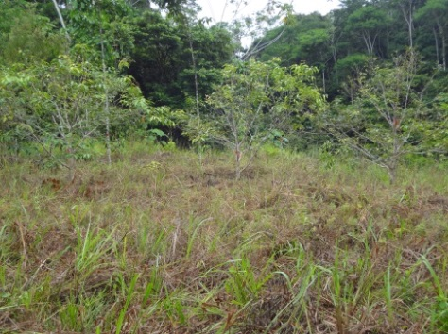
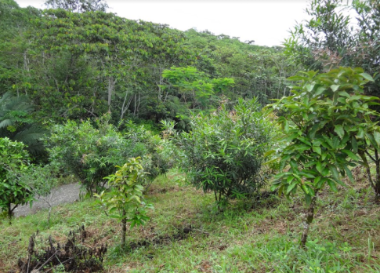
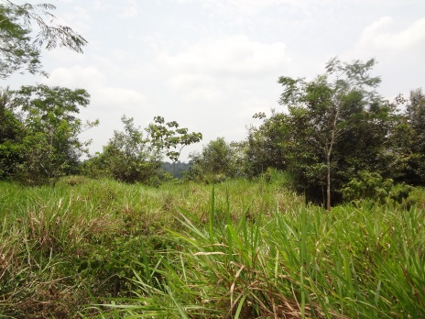
METODOLOGÍA
SELECCIÓN DE LOS SITIOS
Corresponden a los suelos afectados por los procesos de extracción de petróleo realizados por PETROAMAZONAS EP
Plataforma que circunscriben a los pozos petroleros (PCPP)
Celdas de lodos y ripios (CLR)
Unidades de tratamientos de suelos contaminados (UTSC)
Potreros testigos (PT)
Notes:
Dos parcelas por sitio

Slide 11
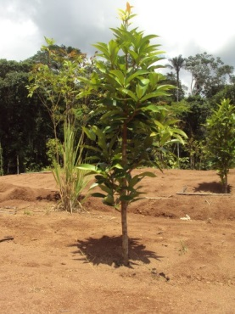
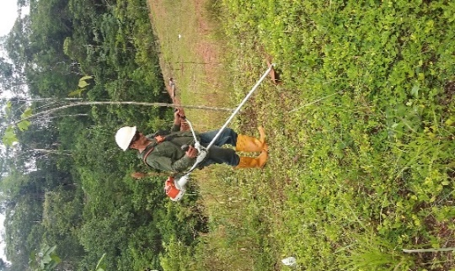
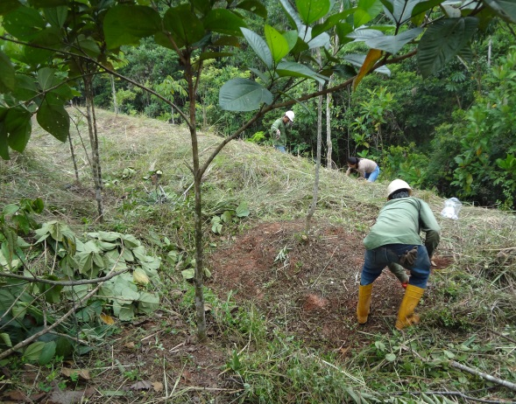
METODOLOGÍA
MANEJO DE LOS SITIOS
4 m
Notes:
Solo con fotos explicar el manejo

Slide 12
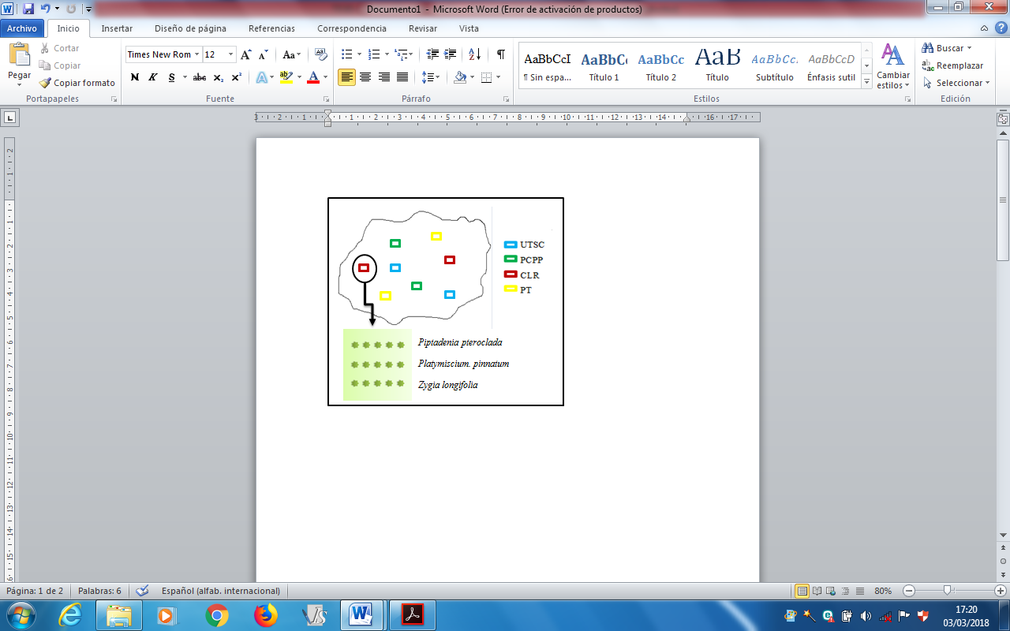
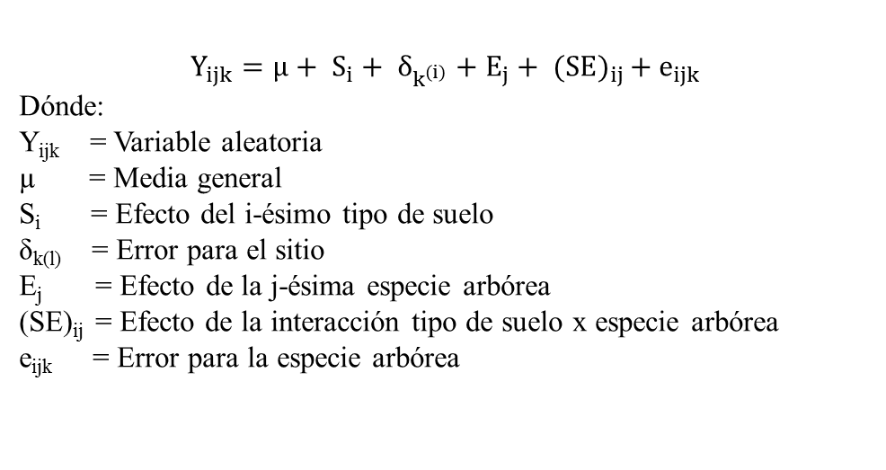
METODOLOGÍA
DISPOSICIÓN DEL EXPERIMENTO
EN CAMPO
MODELO MATEMÁTICO
$$Y_{ijk}=μ+ S_{i}+ δ_{k^{\left(i\right)}}+E_{j}+ {(SE)}_{ij }+ e_{ijk}$$
Dónde:
Y_{ijk} = Variable aleatoria
µ = Media general
S_{i} = Efecto del i-ésimo tipo de suelo
δ_{k(l)} = Error para el sitio
E_{j} = Efecto de la j-ésima especie arbórea
(SE)_{ij} = Efecto de la interacción tipo de suelo x especie arbórea
e_{ijk} = Error para la especie arbórea

Slide 13
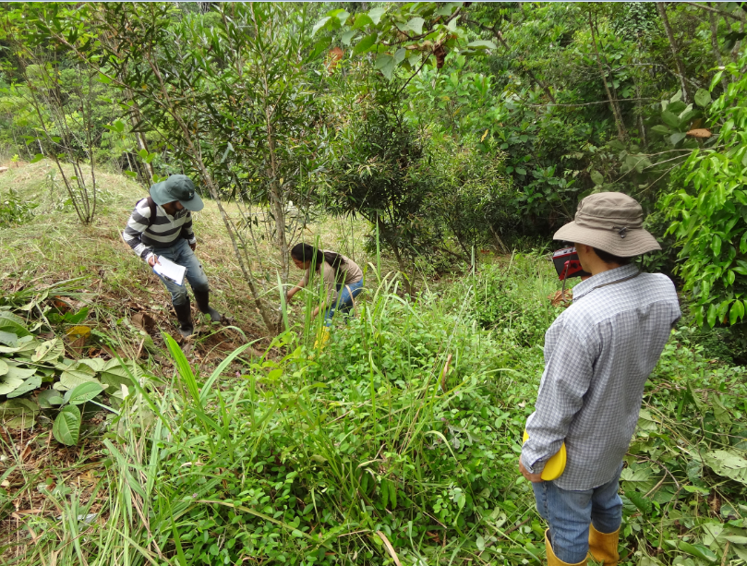
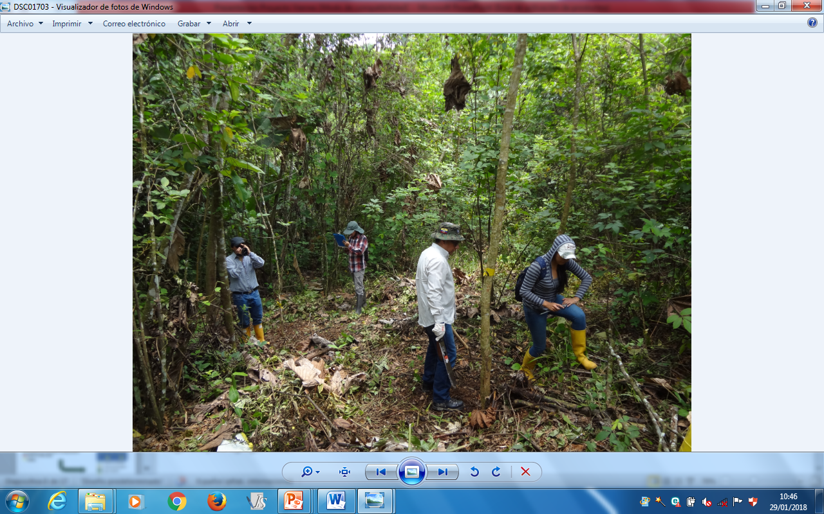
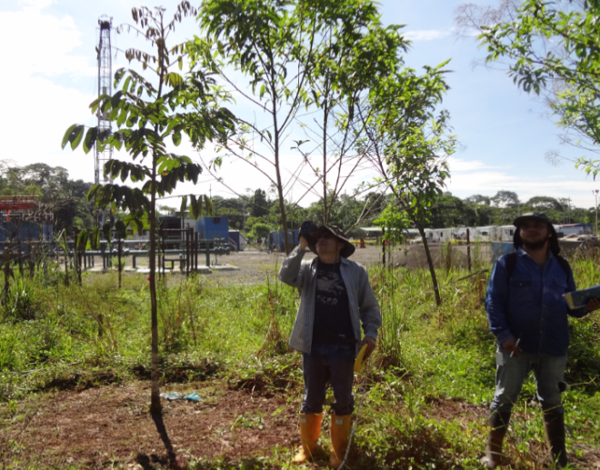
METODOLOGÍA
VARIABLES EVALUADAS
% SOBREVIVENCIA
DIÁMETRO
ALTURA
Se midió desde la base hasta el ápice del tallo más alto.
$$\frac{\# árboles vivos }{\# inicial árboles }x100$$
(# á𝑟𝑏𝑜𝑙𝑒𝑠 𝑣𝑖𝑣𝑜𝑠 )/(# 𝑖𝑛𝑖𝑐𝑖𝑎𝑙 á𝑟𝑏𝑜𝑙𝑒𝑠 ) 𝑥100
Se midió a 10 cm de la base.
CUYABENO 2
SANSAHUARI 2
AUCA 02_D

Slide 14
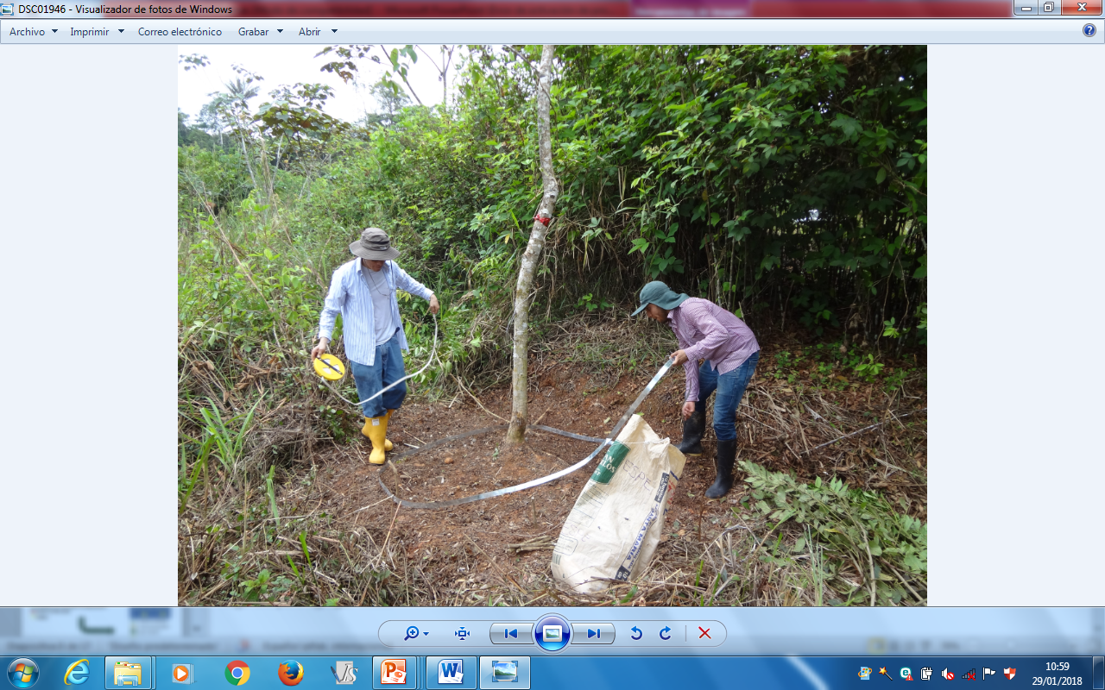
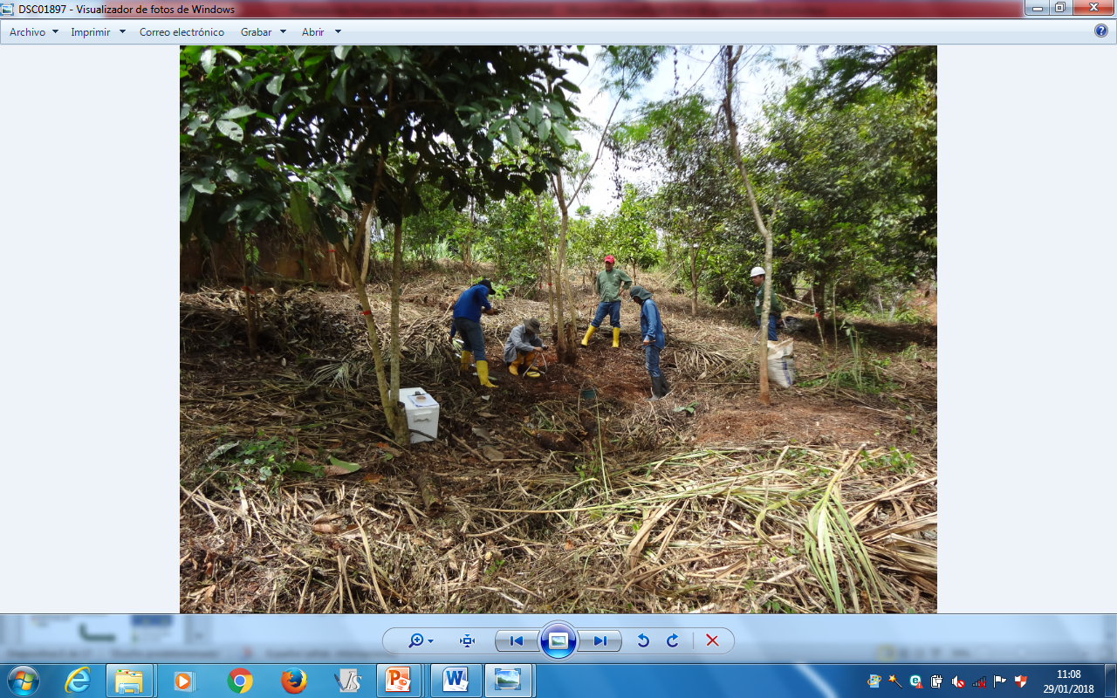
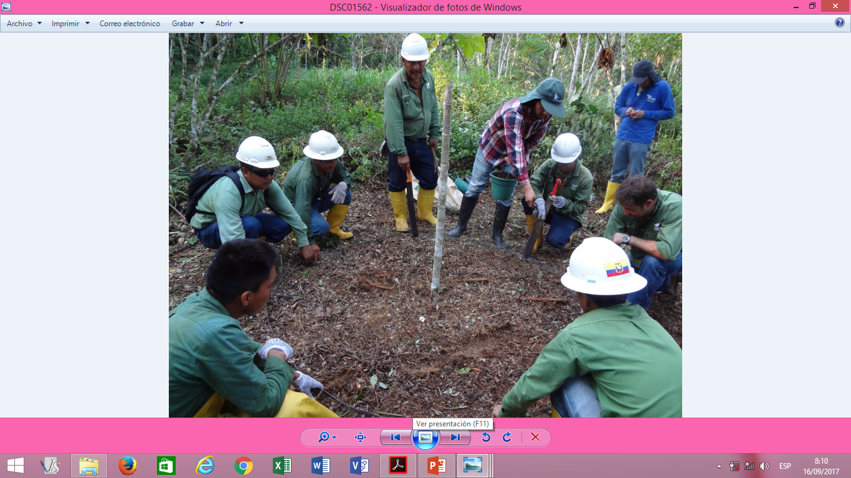
METODOLOGÍA
ÁREA BASAL
VOLUMEN
BIOMASA
$$B=V∗DB$$
𝐵=𝑉∗𝐷𝐵
CARBONO ALMACENADO
$$g=\frac{π}{4}∗d^{2}$$
𝑔=𝜋/4∗𝑑^2
$$V \left(m^{3}\right)=área basal \left(m^{2}\right) ∗ factor de forma ∗ altura (m)$$
𝑉 (𝑚^3 )=á𝑟𝑒𝑎 𝑏𝑎𝑠𝑎𝑙 (𝑚^2 ) ∗ 𝑓𝑎𝑐𝑡𝑜𝑟 𝑑𝑒 𝑓𝑜𝑟𝑚𝑎 ∗ 𝑎𝑙𝑡𝑢𝑟𝑎 (𝑚)
$$CA=B_{t}∗FC$$
𝐶𝐴=𝐵_𝑡∗𝐹𝐶
SHUSHUFINDI EST_40
SECOYA 26
SECOYA 2-3
Notes:
CON ESTAS VARIABLES SE CALCULO EL AREA BASAL,…… UTILIZANDO LAS ECUACIONES DESCRITAS POR …

Slide 15
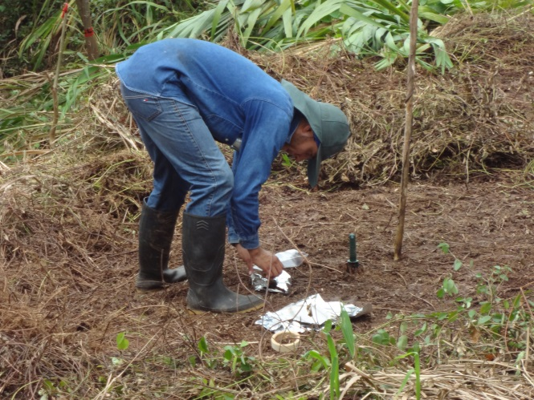
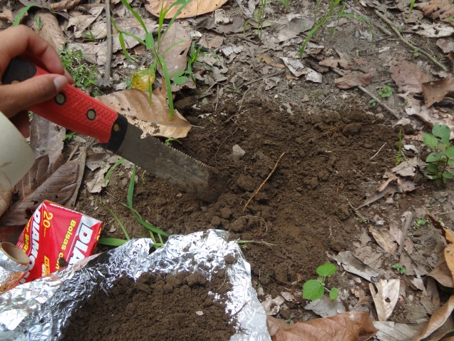
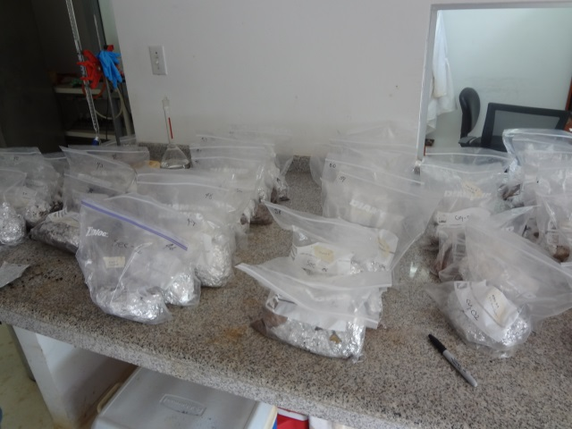
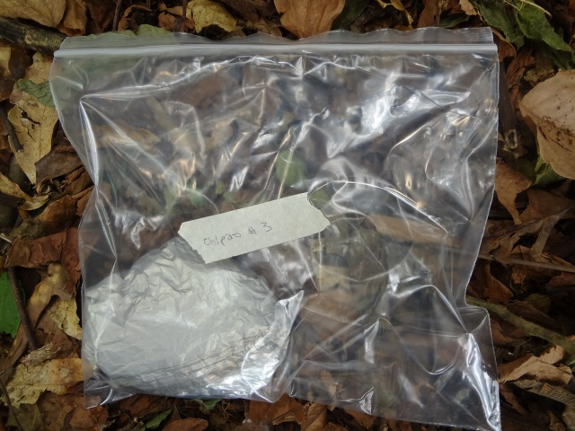
MUESTRAS DEL SUELO

Slide 16
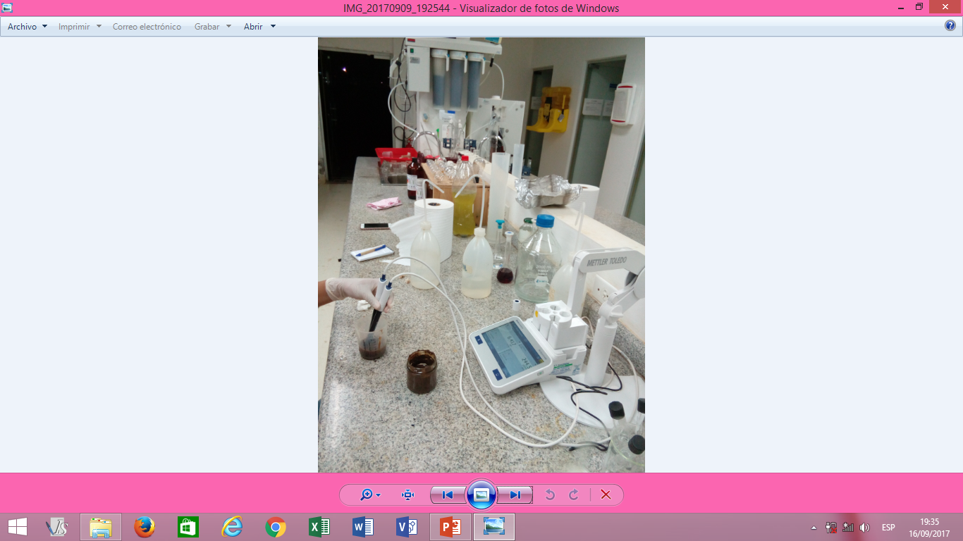
METODOLOGÍA
VARIABLES EVALUADAS
pH y CE
pH (H₂O) potenciómetro
CE conductímetro
Materia Orgánica
Método de calcinación (550ºC)
Nitrógeno método de Kjehldahl
N y P
Fósforo total espectrofotometría
Notes:
Cinco variables fisico-quimicas del suelo, describir lo realizado

Slide 17
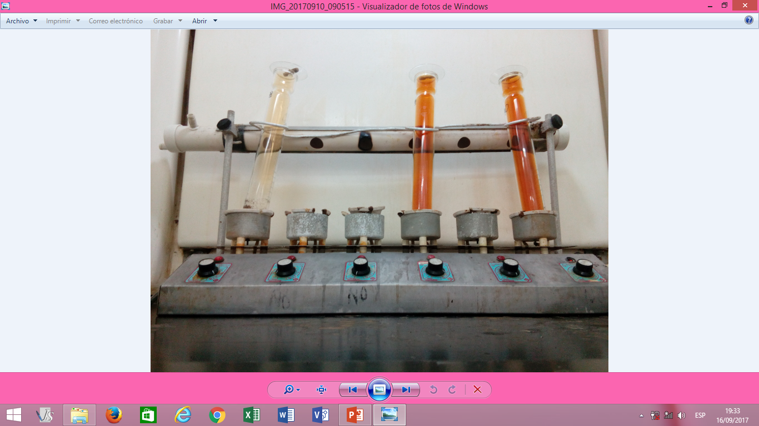
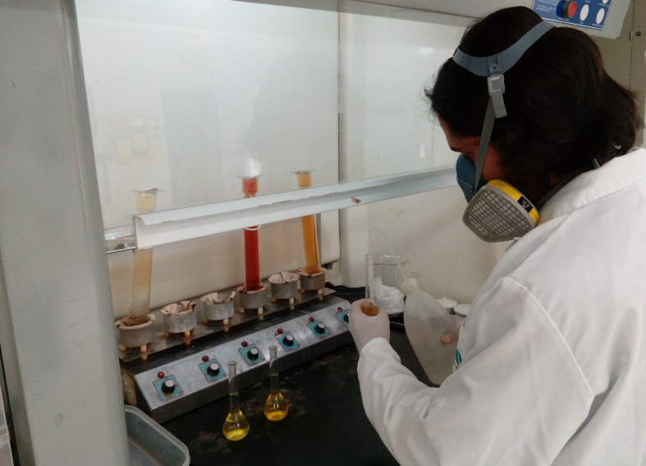
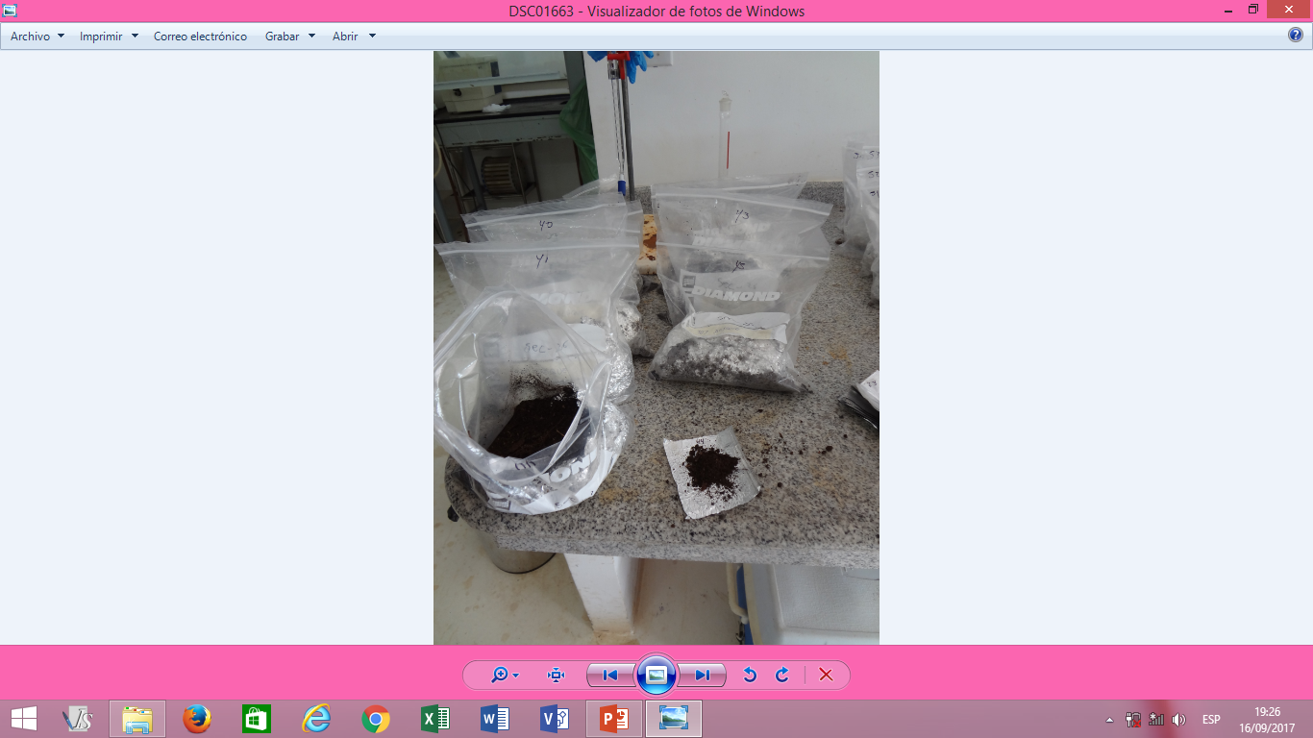
METODOLOGÍA
Hidrocarburos Totales
TPH
CLR
y
UTSC
Cd, Ni y Pb
Método EPA 8015B modificado
Espectrofotometría de absorción atómica

Slide 18
METODOLOGÍA
ÁNALISIS DE LA INFORMACIÓN
Estadística descriptiva (media, error estándar)
Análisis de covarianza para diámetro y altura (entre especies y tipos de suelo)
Análisis de varianza con modelos mixtos para área basal, volumen, biomasa y carbono almacenado
Pruebas de comparación de medias LSD al 5 %
Análisis de correlaciones de Pearson entre MO, CE, pH; N, P, Ni y Pb y volumen y carbono almacenado
Modelos de regresión lineal entre el volumen y las variables edafológicas por sitio y especie (INFOSTAT ®, 2015)
Notes:
LSD especies tipo d suelo e interaccion

Slide 19
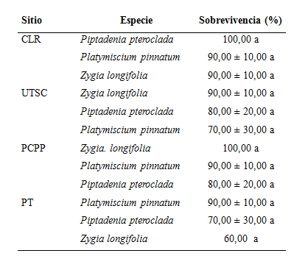
RESULTADOS Y DISCUSIÓN
SOBREVIVENCIA

Slide 20
RESULTADOS Y DISCUSIÓN
SOBREVIVENCIA

Slide 21
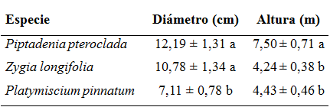
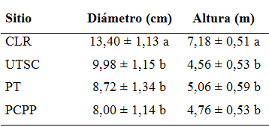
RESULTADOS Y DISCUSIÓN
DIÁMETRO Y ALTURA
Notes:
Estos resultados concuerdan con ulcuango….
Poner discusion de los sitios

Slide 22
RESULTADOS Y DISCUSIÓN
DIÁMETRO Y ALTURA
Notes:
Estos resultados concuerdan con ulcuango….
Poner discusion de los sitios

Slide 23
RESULTADOS Y DISCUSIÓN
DIÁMETRO Y ALTURA
Notes:
Estos resultados concuerdan con ulcuango….
Poner discusion de los sitios

Slide 24
RESULTADOS Y DISCUSIÓN
DIÁMETRO Y ALTURA
Notes:
Estos resultados concuerdan con ulcuango….
Poner discusion de los sitios

Slide 25
RESULTADOS Y DISCUSIÓN
DIÁMETRO Y ALTURA
(Ulcuango, 2014) Piptadenia pteroclada presentan un mayor crecimiento tanto en diámetro como en altura. Dentro de las CLR.
Notes:
Estos resultados concuerdan con ulcuango….
Poner discusion de los sitios

Slide 26
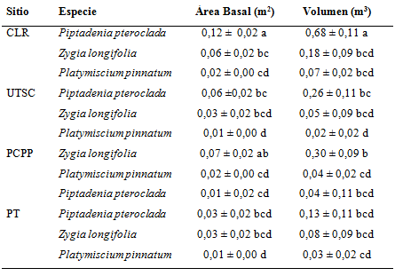
RESULTADOS Y DISCUSIÓN
ÁREA BASAL Y VOLUMEN

Slide 27
RESULTADOS Y DISCUSIÓN
ÁREA BASAL Y VOLUMEN

Slide 28
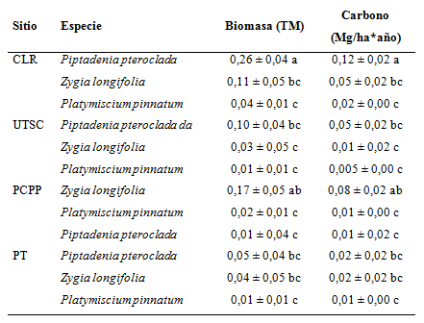
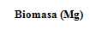
RESULTADOS Y DISCUSIÓN
BIOMASA Y CARBONO ALMACENADO
Notes:
Trabajar con dos decimales en todo

Slide 29
RESULTADOS Y DISCUSIÓN
BIOMASA Y CARBONO ALMACENADO
Notes:
Trabajar con dos decimales en todo

Slide 30
RESULTADOS Y DISCUSIÓN
BIOMASA Y CARBONO ALMACENADO
Notes:
Trabajar con dos decimales en todo

Slide 31
RESULTADOS Y DISCUSIÓN
BIOMASA Y CARBONO ALMACENADO
(Oelbermann y cols., 2004), E. poeppigiana, almacenaron 0,3 MgC/ha*año
Notes:
Unificar medidas para biomasa y carbono almacenado
Poner en mega gramos

Slide 32
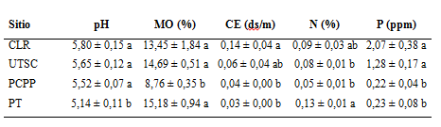
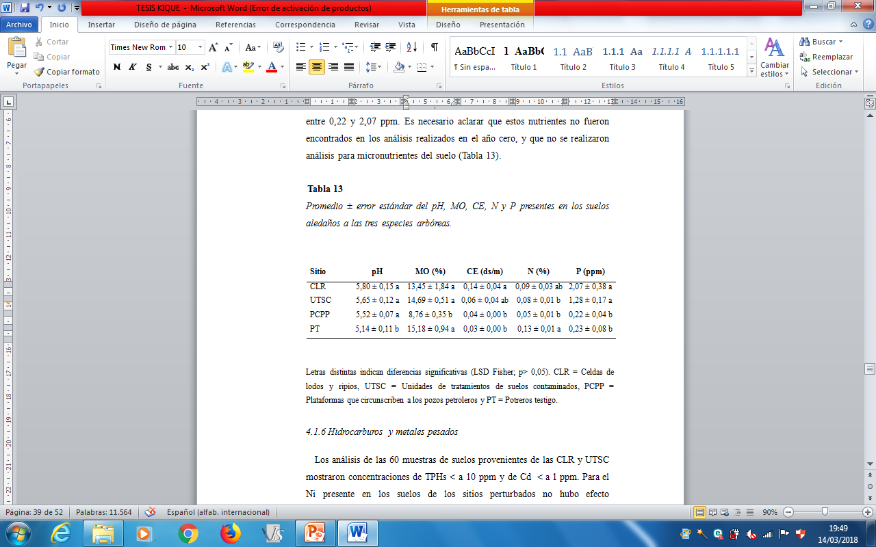
RESULTADOS Y DISCUSIÓN
Notes:
Decir cuanto de pH, MO y CE es bueno para los arboles.

Slide 33
RESULTADOS Y DISCUSIÓN
El pH incremento de 0,5 a 1 unidades.
La MO aumentaron entre 3,15 y 14,09 %.
La CE disminuyeron entre 0,02 y 9,16 dS/m.
Notes:
Decir cuanto de pH, MO y CE es bueno para los arboles.

Slide 34
RESULTADOS Y DISCUSIÓN
El pH incremento de 0,5 a 1 unidades.
La MO aumentaron entre 3,15 y 14,09 %.
La CE disminuyeron entre 0,02 y 9,16 dS/m.
Hojarasca, ciclaje de nutrientes, actividad microbiana y descomposición
La MO confiere a los suelos capacidad de resistir procesos de acidificación
Notes:
Decir cuanto de pH, MO y CE es bueno para los arboles.

Slide 35
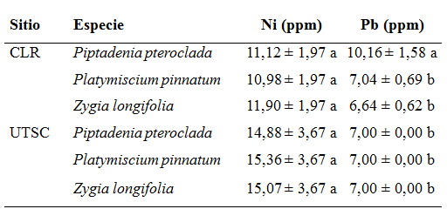
RESULTADOS Y DISCUSIÓN
Los análisis de 60 muestras de suelos de las CLR y UTSC mostraron concentraciones de TPHs < 10 ppm y de Cd < 1 ppm.

Slide 36
RESULTADOS Y DISCUSIÓN
Los análisis de 60 muestras de suelos de las CLR y UTSC mostraron concentraciones de TPHs < 10 ppm y de Cd < 1 ppm.

Slide 37
RESULTADOS Y DISCUSIÓN
Los análisis de 60 muestras de suelos de las CLR y UTSC mostraron concentraciones de TPHs < 10 ppm y de Cd < 1 ppm.
(TPHs> 4685,60 ppm) y metales pesados (Cd> 1,28; Ni> 32,11 y Pb> 23,73 [ppm])
(Villacís y cols., 2016).
(TPHs < 1000, Cd < 10, Ni < 40, Pb < 80) (MAE, 2014).

Slide 38
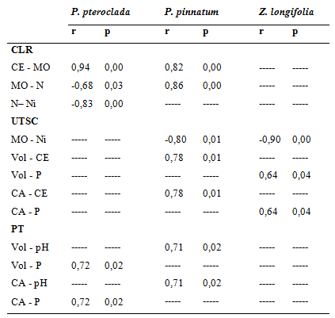
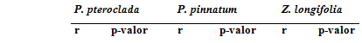
RESULTADOS Y DISCUSIÓN
Notes:
Arreglar la tabla que tengan dos decimales todos tanto r como P-valor

Slide 39
RESULTADOS Y DISCUSIÓN
Notes:
Arreglar la tabla que tengan dos decimales todos tanto r como P-valor

Slide 40
RESULTADOS Y DISCUSIÓN
Notes:
Arreglar la tabla que tengan dos decimales todos tanto r como P-valor

Slide 41
RESULTADOS Y DISCUSIÓN
Platymiscium pinnatum en las UTSC:
Volumen= -0,22 Pb + 1,76 CE + 0,04 pH (R² = 0,82; p = 0,02).
Platymiscium pinnatum en potreros:
Volumen= -0,88+0,17 pH (R² = 0,51; p = 0,02).
Notes:
Enlazar las ideas (Formulas con la discusión de abajo)

Slide 42
RESULTADOS Y DISCUSIÓN
Platymiscium pinnatum en las UTSC:
Volumen= -0,22 Pb + 1,76 CE + 0,04 pH (R² = 0,82; p = 0,02).
Platymiscium pinnatum en potreros:
Volumen= -0,88+0,17 pH (R² = 0,51; p = 0,02).
Los metales pesados pueden ser retenidos en el suelo o movilizados mediante mecanismos químicos y biológicos (Pagnanelli y cols., 2004)
Las características edafológicas son factores para la movilización de metales pesados dentro del suelo (Sauquillo y cols., 2003).
Notes:
Enlazar las ideas (Formulas con la discusión de abajo)

Slide 43
CONCLUSIONES
Las tres especies evaluadas tuvieron altos índices de sobrevivencia en todos los sitios de estudio (superior al 80 %).
Piptadenia pteroclada presentó mayor diámetro, altura, área basal, volumen de madera, biomasa y carbono almacenado que Platymiscium pinnatum y Zygia longifolia.
Los suelos aledaños a Piptadenia pteroclada, Platymiscium pinnatum y Zygia longifolia, en todos los sitios perturbados, mostraron un incremento de materia orgánica, pH, N y P en los primeros cinco años.
Los suelos de las celdas de lodos y ripios y las unidades de tratamientos de suelos contaminados presentaron una disminución de las concentraciones de hidrocarburos totales de petróleo, Cd, Ni y Pb.
Los niveles de Ni se correlacionaron negativamente con el N y con la MO.
El volumen y el carbono almacenado se correlacionaron positivamente con el P, el pH y la CE.

Slide 44
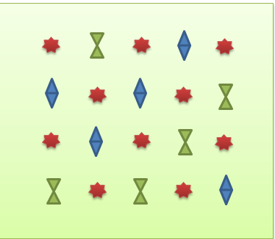
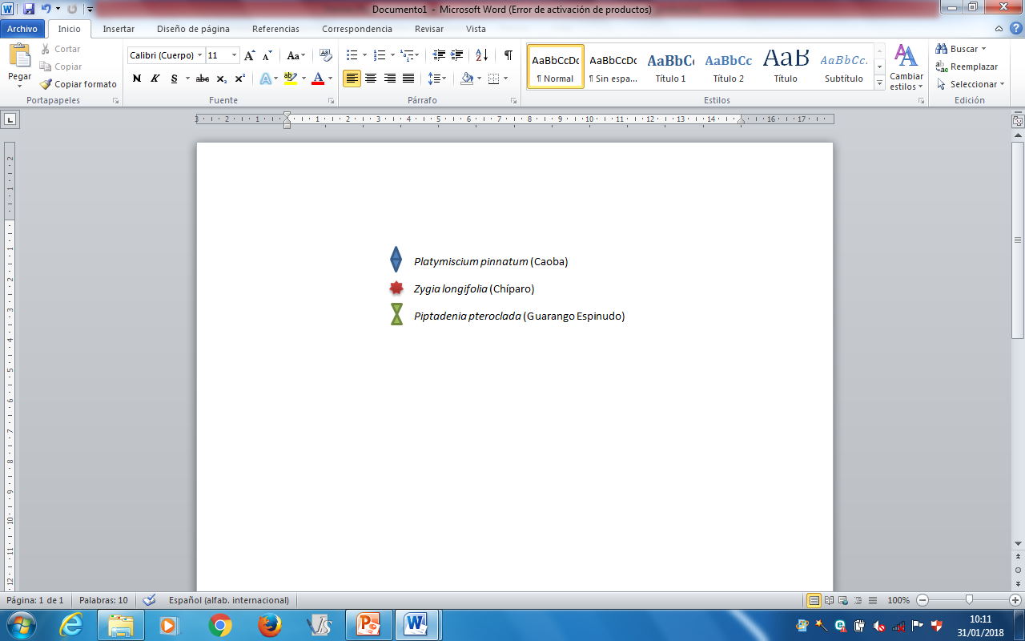
RECOMENDACIONES
Utilizar prioritariamente árboles de Piptadenia pteroclada, Platymiscium pinnatum y Zygia longifolia, para futuros planes de reforestación.

Slide 45
RECOMENDACIONES
Prolongar el tiempo de evaluación del crecimiento de las especies y sus efectos sobre las características de los suelos.
Evaluar los micronutrientes de los suelos donde están plantadas las tres especies arbóreas.
Realizar análisis de contaminantes en los suelos de las plataformas que circunscriben a los pozos petroleros y de los potreros.

Slide 46


AGRADECIMIENTOS
CONVENIO ESPECÍFICO DE COOPERACION TÉCNICA-CIENTÍFICA ENTRE PETROAMAZONAS EP Y LA UNIVERSIDAD DE LAS FUERZAS ARMADAS - ESPE

